Slide 1
剛性と固有変形の関係を調べるためのソリッドモデル

Slide 2
剛性計算用モデル
L=20,40,60,80,100 mm
L（ｍｍ） | L/10(mm)
20 | 2
40 | 4
60 | 6
80 | 8
100 | 10
10mm
5mm
10mm
Ｚ方向拘束
3.3mm
10mm
100mm
2mm
Ｚ方向拘束
2mm
One way bias
(L-1,5)/2
L
L/10mm
One way bias
(L-1,5)/2
10mm
10mm
2mm
(L-1,5)/2mm
(L-1,5)/2mm
1.5mm
0.15mm
(0, 0, 0)
0.05mm
メッシュy方向大きさ:0.15mm
1.5mm(=0.15mm×10)
0.7mm
One way bias
y
0.2mm
(0, 0, 0)
SYM
z
メッシュx方向大きさ:0.33mm
100mm
x
100mm
y
Notes:
Create point extract
Edit Curve break

Slide 3
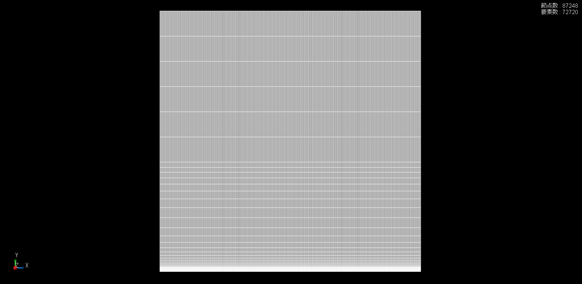
Ｌ＝４０mm
5mm
100mm
2mm
Ｚ方向拘束
3mm
Ｚ方向拘束
(L=)４０mm
100mm

